Slide 1


Análisis de Datos para la Toma de Decisiones
Visualización de Datos
Repaso de la Unidad 4
Presentador: Julian Fernández

Slide 2

Objetivo de la sesión:
Realizar un repaso general de la Unidad 4
Abrir el espacio para resolver dudas y consolidar el conocimiento.
Fomentar una discusión sobre la aplicación de los conceptos.

Slide 3

Contar historias con evidencia
La visualización no es solo estética; es un puente entre el análisis técnico y la acción estratégica de negocio.

Slide 4
Claridad y Relevancia
El Principio de Claridad
Un gráfico claro transmite su mensaje de manera inmediata. Evita adornos innecesarios y utiliza títulos descriptivos y etiquetas legibles.
Filtro de Relevancia
Antes de graficar, pregúntate: ¿Qué quiero comunicar? ¿A quién va dirigido? ¿Este gráfico ayuda a tomar una decisión real?

Slide 5
Pilares Visuales Críticos
Consistencia
Mantener estilos, fuentes y ejes uniformes para que el lector se enfoque en el contenido, no en decodificar el formato.
Color Semántico
Usar colores con intención: Verde para crecimiento, Rojo para alertas, Azul para datos neutrales. No usar colores arbitrarios.
Jerarquía
Diseñar niveles de lectura: Título que resuma la idea principal, ejes definidos y detalles secundarios en segundo plano.

Slide 6
Selección del Gráfico Adecuado
Tipo de Gráfico | Cuándo usarlo | Ejemplo en Marketing
Barras | Comparar categorías discretas. | Ventas por región o país.
Líneas | Mostrar tendencias en el tiempo. | Crecimiento de usuarios mensuales.
Pastel | Mostrar proporciones simples. | Tráfico por fuente (Orgánico vs Social).
Mapa de Calor | Analizar intensidad en matrices. | Zonas de clics en una Landing Page.
Dispersión | Ver correlaciones entre 2 variables. | Relación Inversión vs Ventas.

Slide 7
Honestidad Gráfica
Alterar la escala de los ejes puede distorsionar la percepción del crecimiento o declive. Iniciar el eje Y en un valor distinto de cero puede exagerar diferencias mínimas.
La visualización ética garantiza una interpretación fiel de la realidad del negocio.

Slide 8
La Estructura Narrativa
Los datos no deben presentarse aislados, sino como una secuencia que construya un relato coherente:
Inicio: El contexto del problema.
Desarrollo: La evidencia visual (insights).
Conclusión: Recomendaciones accionables.
Anotaciones de Valor
Las líneas de tendencia y comentarios al margen guían la atención del lector hacia los puntos críticos que explican cambios en la tendencia.

Slide 9
Herramientas: Looker vs Tableau
Looker Studio: Gratuito, intuitivo y 100% nube. Ideal para reportes rápidos y colaborativos con ecosistema Google.
Tableau: Potente para Big Data y análisis predictivo. Requiere licencia y capacitación avanzada.

Slide 10
Diseño de Dashboards Eficaces
Audiencia
Definir quién usará el tablero. El Gerente prefiere KPIs agregados; el Analista prefiere filtros complejos.
Interactividad
Permitir que el usuario filtre por fecha, canal o ubicación para explorar los datos de forma dinámica.
Automatización
Conectar fuentes dinámicas (APIs, SQL) para asegurar que las decisiones se tomen con datos al segundo.

Slide 11
Casos de Aplicación Real
Marketing en Acción
E-commerce: Visión 360º de ventas, inventario y satisfacción del cliente para ajustar precios.
Engagement Social: Mapas de calor para detectar horas de mayor interacción.
Embudo de Conversión: Identificar puntos de abandono en el funnel para optimizar el proceso.

Slide 12
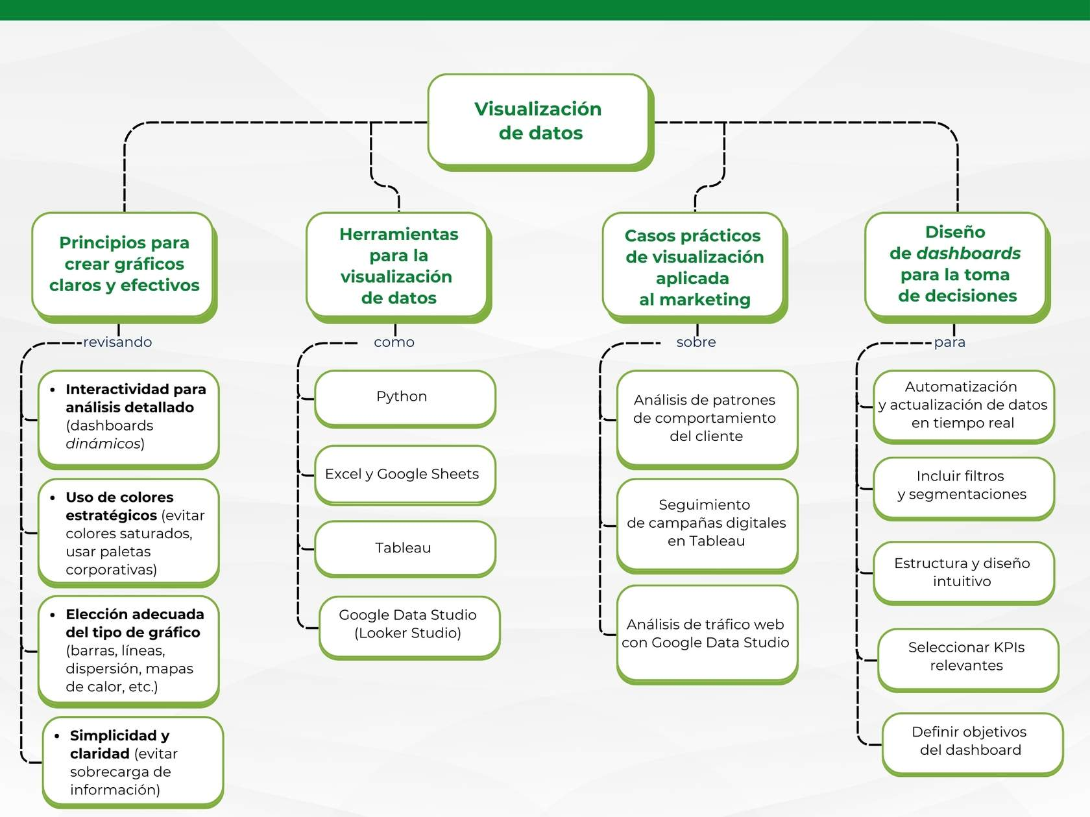

Slide 13
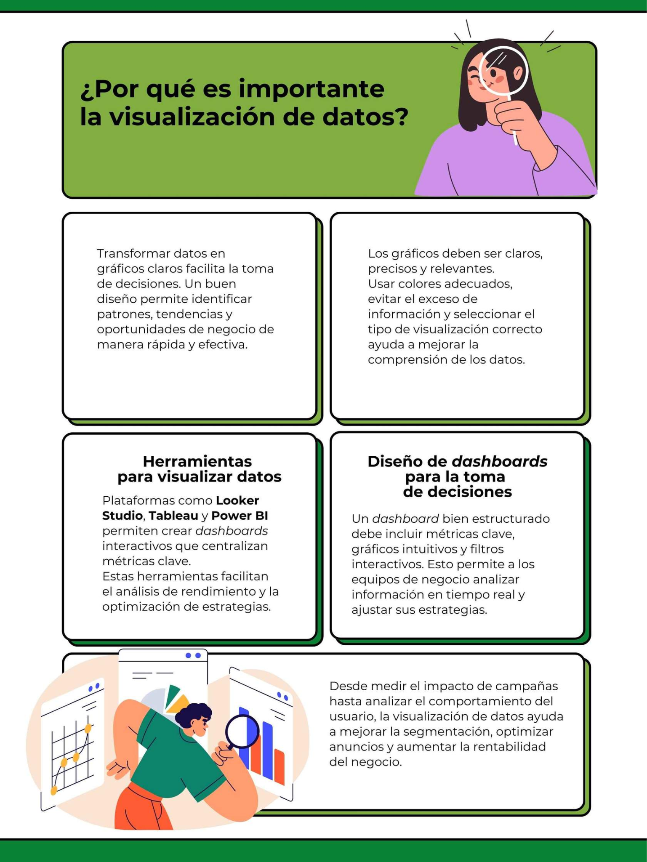

Slide 15
Cierre de la Unidad: Puntos Clave
Narrativa Visual: Visualizar es construir puentes entre el dato técnico y la decisión ejecutiva.
Principios de Diseño: La claridad, simplicidad y relevancia son mandatorios para evitar distorsiones.
Ecosistema de Herramientas: La elección entre Looker Studio y Tableau depende del volumen de datos y profundidad analítica requerida.
Estructura de Dashboards: Un tablero efectivo prioriza KPIs accionables y ofrece interactividad automatizada.
Criterio Humano: El gráfico debe ser iterativo y validado con usuarios reales para garantizar su utilidad.

Slide 16
Actividad para Discutir
Pregunta para la sesión síncrona:
¿De qué manera una visualización mal diseñada podría afectar la toma de decisiones en una empresa?

